Slide 1

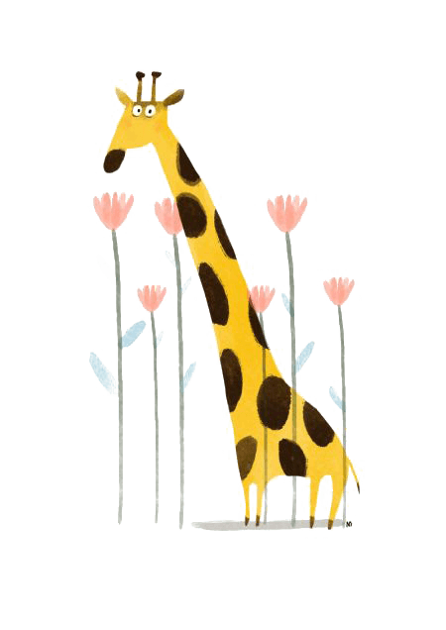

Bài 22
PHÉP TRỪ (CÓ NHỚ) SỐ CÓ HAI CHỮ SỐ
CHO SỐ CÓ MỘT CHỮ SỐ
Luyện tập
(Tiết 2)

Slide 2
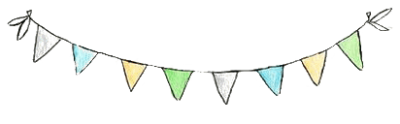



Yêu cầu cần đạt
Củng cố cho HS kĩ năng thực hiện phép trừ (có nhớ) số có hai chữ số cho số có một chữ số hoặc phép cộng(có nhớ) số có hai chữ số với số có hai chữ số.
Vận dụng vào
giải toán thực tế.

Slide 3




BÉ LÀM TOÁN
VỪA CHƠI VỪA LÀM TOÁN VỚI CHÚNG MÌNH NHÉ!
1
Đặt tính rồi tính

Slide 4
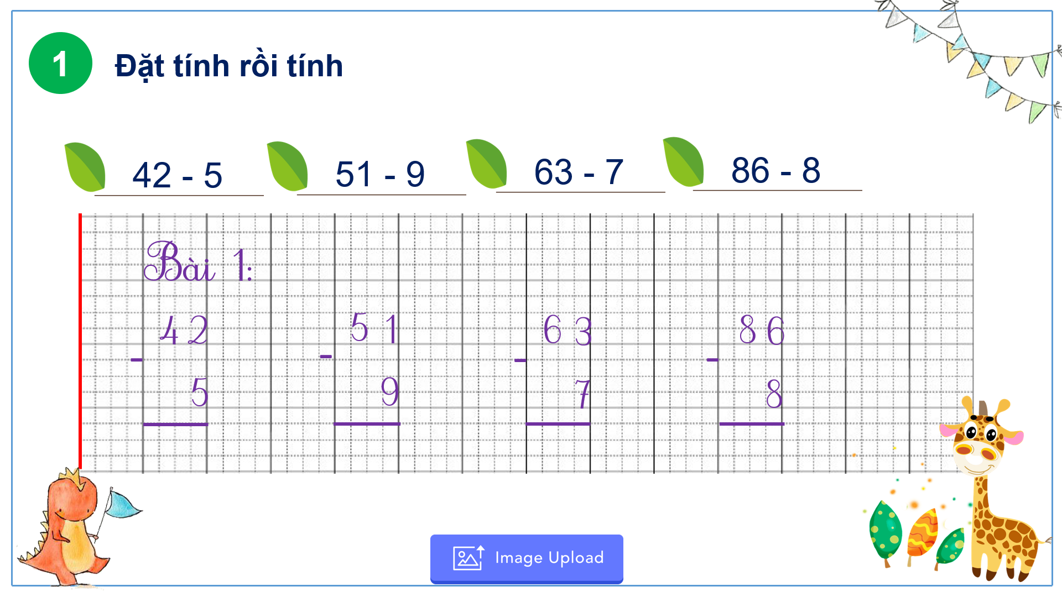
37
1/4
CHECK
NEXT

Slide 5
42
2/4
CHECK
NEXT

Slide 6
56
3/4
CHECK
NEXT

Slide 7
78
4/4
CHECK
NEXT

Slide 8

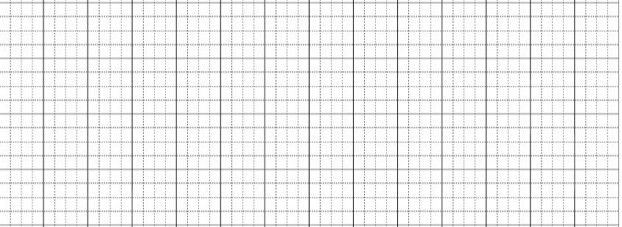
1
Đặt tính rồi tính
Bài 1:
5
6
8
2
1
4
3
6
-
-
-
-
5
9
7
8
3
7
4
2
5
6
7
8
Khi đặt tính trừ theo cột dọc cần chú ý điều gì?
B1: Đặt tính theo cột dọc, thẳng hàng (số trừ phải được đặt thẳng cột với chữ số hàng đơn vị của số bị trừ).
+ B2: Tính từ phải sang trái.

Slide 9

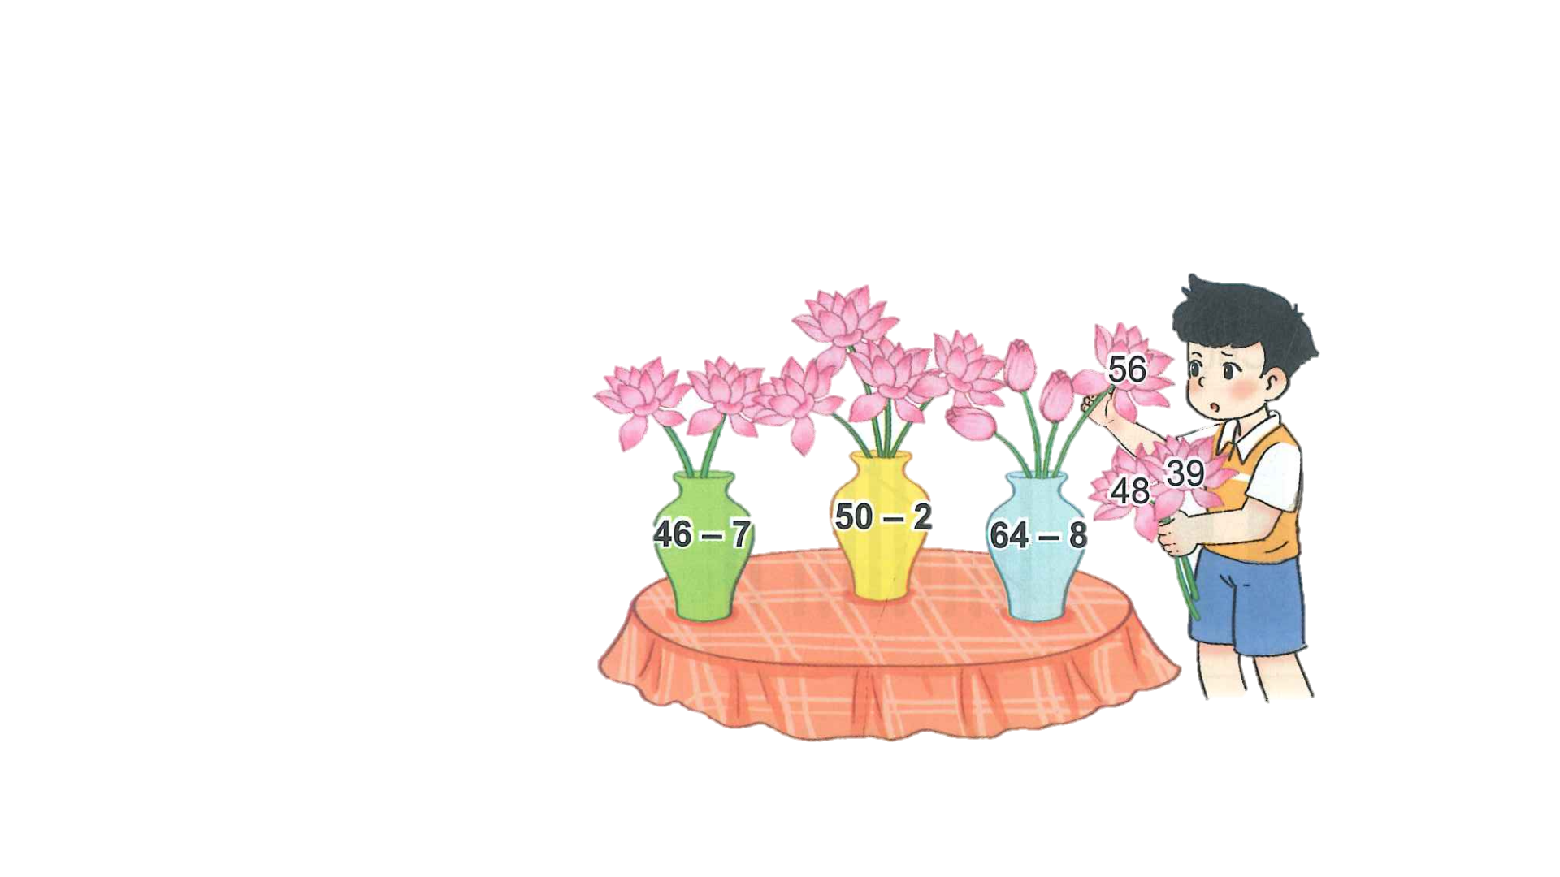


2
Cắm hoa vào lọ thích hợp.
48
39
39
48

Slide 10
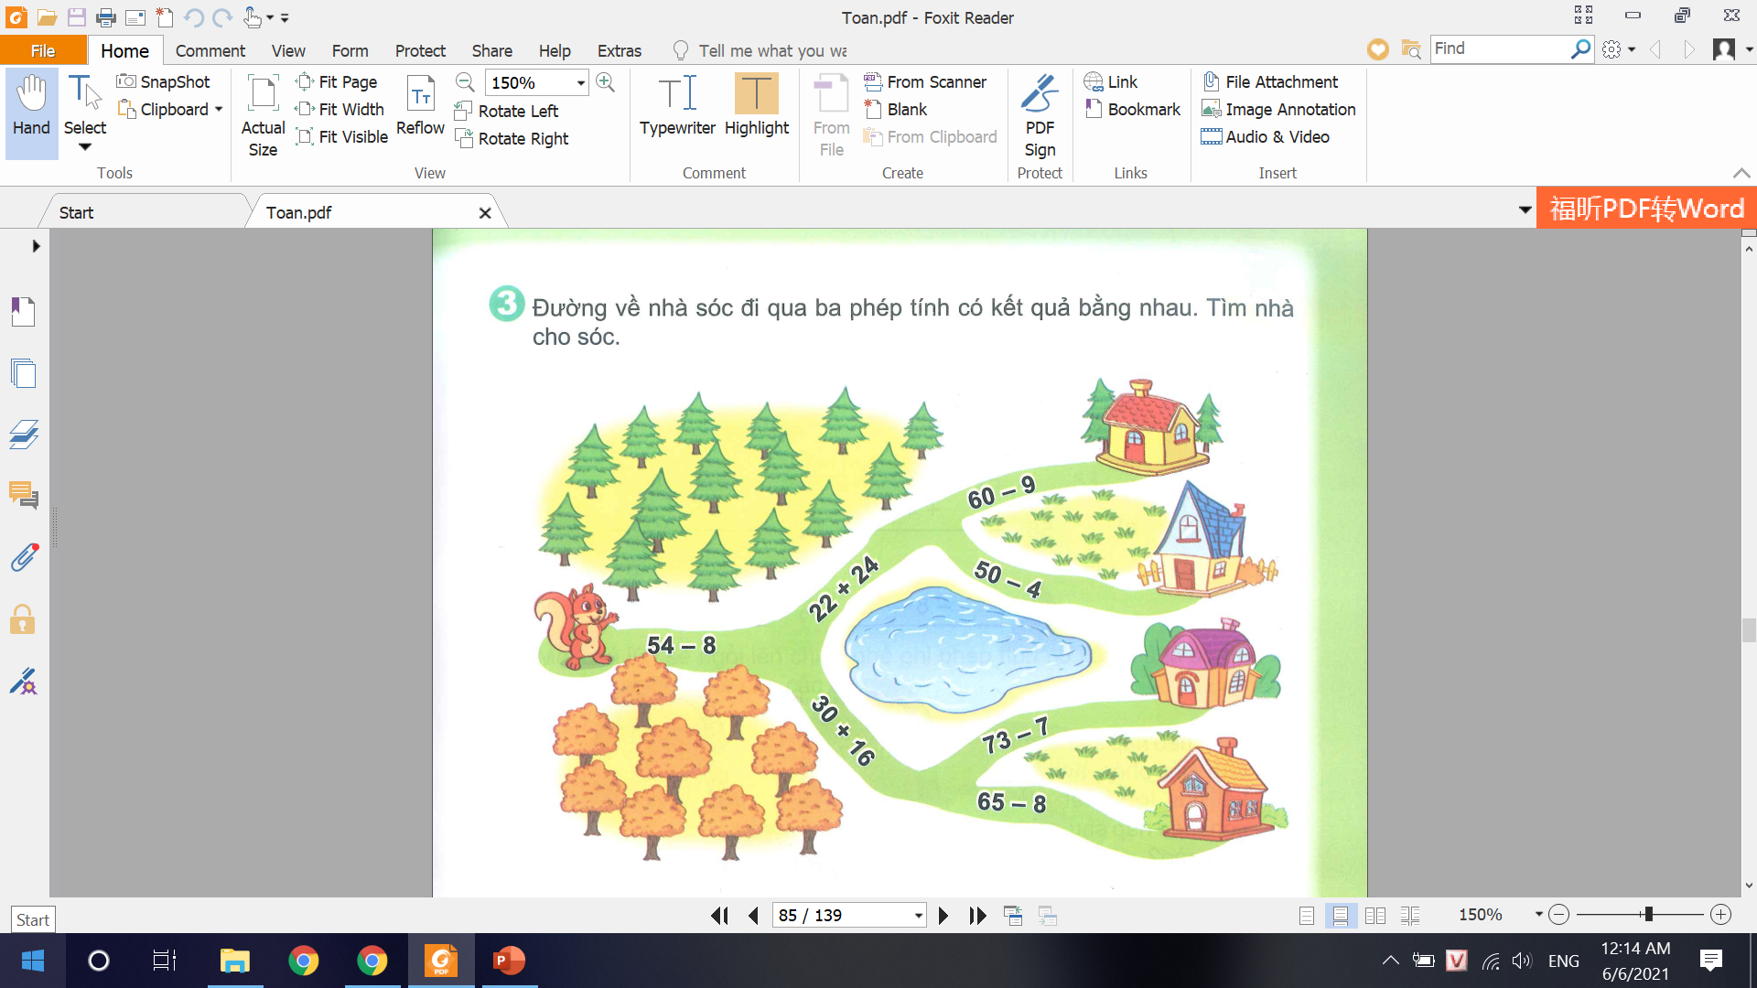


3
Đường về nhà sóc đi qua ba phép tính có kết quả bằng nhau. Tìm nhà cho sóc.
Đường về nhà sóc thế nào?

Slide 11
3
Đường về nhà sóc đi qua ba phép tính có kết quả bằng nhau. Tìm nhà cho sóc.
51
46
46
46
66
46
57

Slide 12
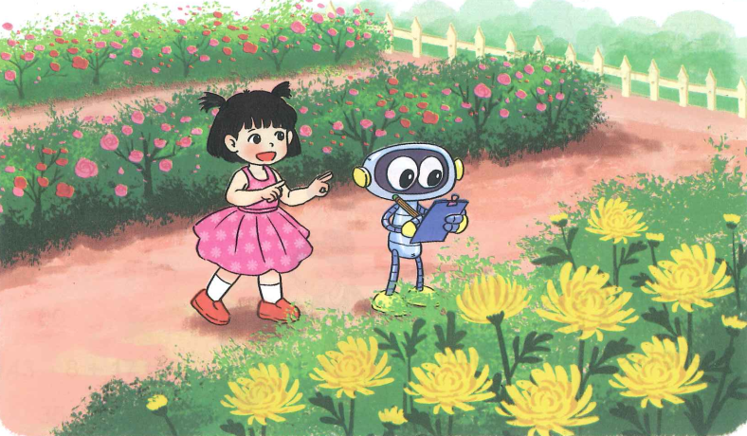

4
Trong vườn có 30 cây hoa hồng và hoa cúc. Mi đếm được có 9 cây hoa cúc. Hỏi trong vườn có bao nhiêu cây hoa hồng?
Tóm tắt
Có :
30 cây hoa hồng và hoa cúc
Đếm được:
9 cây hoa cúc
Trong vườn :
…. cây hoa hồng
Bài giải
Trong vườn có số cây hoa hồng là:
30 – 9 = 21 (cây)
Đáp số: 21 cây hoa hồng

Slide 13

Định hướng học tập
Rèn kĩ năng trừ có nhớ số có hai chữ số cho số có một chữ số
Xem trước bài sau :
“Luyện tập” trang 86”

Slide 14

Tạm biệt và hẹn gặp lại
các con vào những tiết học sau!

